Slide 1
NUTRICIÓN Humana y Deportiva
Concepto de Alimentación y Nutrición. No siempre igual.
✓excesos y deficiencias : costumbres, hábitos culturales, cocinado..
✓desconocimiento de pautas, desinformación, mitos y tabúes..
Comida –Alimento –Nutriente -Dieta.
✓Alimentación : acción voluntaria y consciente. Dota al organismo de nutrientes necesarios, calma hambre, depende de muchos factores externos.
✓Nutrición : acto inconsciente de alimentación con la dieta. Cubre las 3 necesidades (ene,plas,reg).Manejada a través de la Dietética.
Nutrición humana :
✓Salud, por encima de todo : crecimiento, ausencia de enfermedades ,energía para actividades cotidianas, NO necesidades extremas.
Nutrición deportiva :
✓Rendimiento, pero No por encima de todo : energía , recuperación, prevención de lesiones...Atiende a necesidades especiales inducidas por el ejercicio. Rendimos sin salud??
RELACION entre ambas : Nutrición Deportiva siempre respetará bases de Nutrición Humana : SALUD. Respetar pautas nutricionales básicas, aunque se incluyan adaptaciones a la actividad física.

Slide 2
Generalidades
Qué es y de dónde surge.
✓Importancia de la actividad deportiva en la sociedad actual. Éxito.
✓Aplicación de los conceptos nutricionales básicos al deporte.
✓Importancia de la nutrición en el éxito deportivo. Buscar ventaja extra.
✓Necesidad de mejora en el rendimiento : placer-negocio . Salud?
Ventajas de Nutrición Deportiva.
✓Optimiza los procesos nutricionales en situaciones especiales.
✓En Deporte competición : mejora de marcas. Amateur y profesional..
✓En Actividad física recreacional : disfrute, relación social, imagen..
✓Evidencia preocupación por mejorar. Es sano esto?
Concepto de ERGOGENIA nutricional.
✓Rendimiento : se cuantifica y cualifica según actividad y objetivo.
✓Aumento del tiempo de vida deportiva : clara relación con salud.
✓Alternativa al Dopaje : tendencia natural a hacer trampa?

Slide 3
FISIOLOGIA de los Sistemas energéticos.
a)Metabolismo. Vías Anaeróbica y Aeróbica.
b)Uso de los nutrientes en los diferentes sistemas energéticos.
c)Clasificación funcional de los ejercicios.

Slide 4
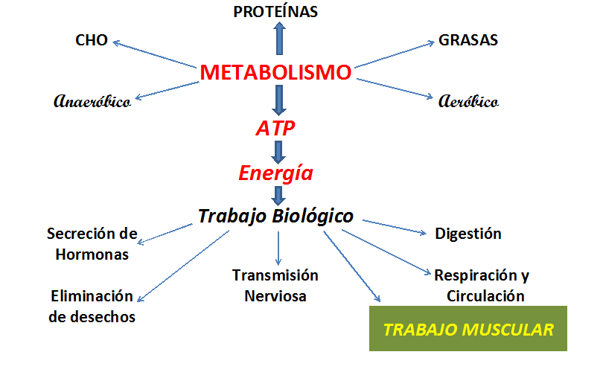

Slide 5
Metabolismo. Vías Anaeróbica y Aeróbica
◻VIAS de obtención de ENERGIA : generación de ATP
✓Anaeróbica : sin presencia de Oxigeno.
▪Sustratos utilizados : PC e Hidratos de Carbono (glucosa y glucógeno)
▪Ventajas : inmediatez y mucha intensidad,
▪Inconvenientes : poca duración de la energía, productos de desecho.
✓Aeróbica : en presencia de Oxigeno.
▪Sustratos utilizados : Hidratos de Carbono (glucógeno) , Proteínas y Grasa.
▪Ventajas : duradero y rentable, desechos en O2 y CO2
▪Inconvenientes : lentitud de disponibilidad.

Slide 6
Uso de los nutrientes en los diferentes sistemas energéticos.
◻Sistema : ATP -PC. Sustrato de fosfageno compuesto de P y Creatina. Repone ATP inmediato.
◻Sistema : GLUCOLISIS ANAE. Sustratos: glucosa sanguínea y glucógeno muscular y hepático.
◻Sistema : GLUCOLISIS AER. Sustratos : glucógeno muscular. Puede tb hepático y gluc.
◻Sistema : OXIDACION GRASA. Sustrato : tejido adiposo y grasa intramuscular.
•Duración : hasta 20 seg.
•Intensidad : máxima y submáxima.
•Energía : 1 ATP.
•Duración : hasta 3 min.
•Intensidad : submáxima.
•Energía : 2 -3 ATP.
•Duración : hasta 30 min (dep int)
•Intensidad : submáxima y media.
•Energía : 38 -39 ATP.
•Duración : ilimitada mientras O2.
•Intensidad : media a baja.
•Energia 128 ATP (acido palmítico)

Slide 7
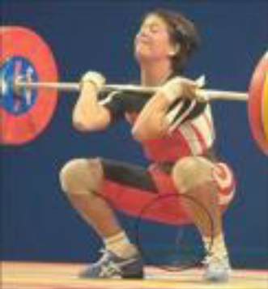
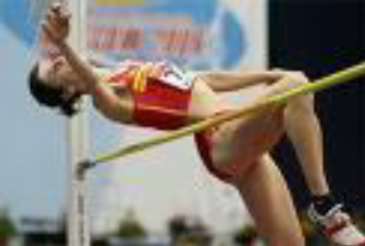
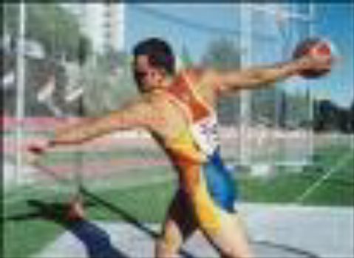
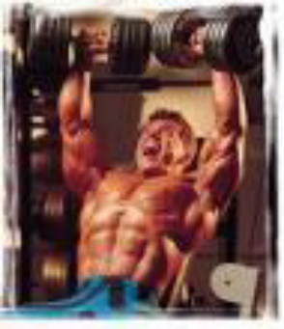
Uso de los nutrientes en los diferentes sistemas energéticos.
◻Sistema : ATP -PC.
Sustrato de fosfageno compuesto de P y Creatina.
Repone ATP inmediato.
•Duración: hasta 20 seg.
•Intensidad: máxima y submáxima.
•Energía: 1 ATP

Slide 8
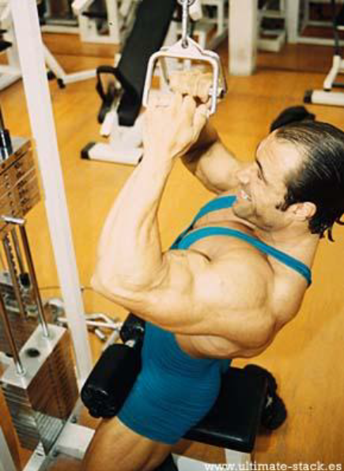
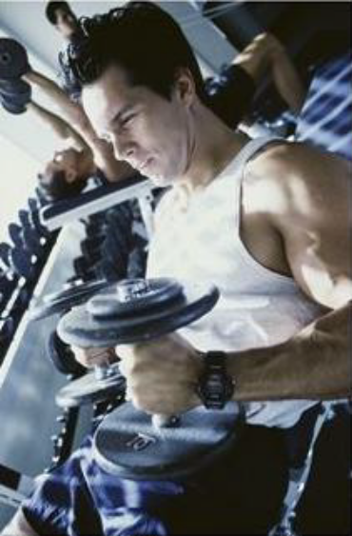
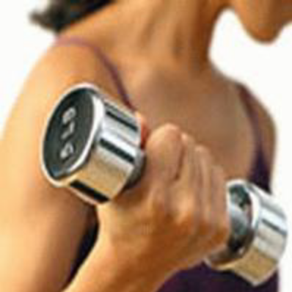
Uso de los nutrientes en los diferentes sistemas energéticos.
Sistema : GLUCOLISIS ANAERÓBICA
•Sustratos: glucosa sanguínea y glucógeno muscular y hepático.
•Duración: hasta 3 min.
•Intensidad: submáxima.
•Energía: 2 -3 ATP.

Slide 9
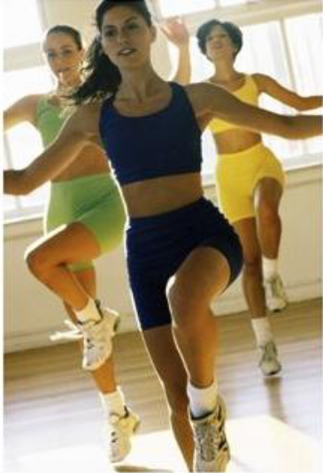
Uso de los nutrientes en los diferentes sistemas energéticos.
Sistema : GLUCOLISIS AERÓBICA
•Sustratos : glucógeno muscular. Puede tb hepático y gluc.
•Duración: hasta 30 min (dep int)
•Intensidad: submáxima y media.
•Energia: 38 -39 ATP.

Slide 10
Uso de los nutrientes en los diferentes sistemas energéticos.
Sistema : OXIDACION GRASA.
•Sustrato: tejido adiposo y grasa intramuscular.
•Duración: ilimitada mientras O2.
•Intensidad: media a baja.
•Energia 128 ATP (acido palmítico)

Slide 11
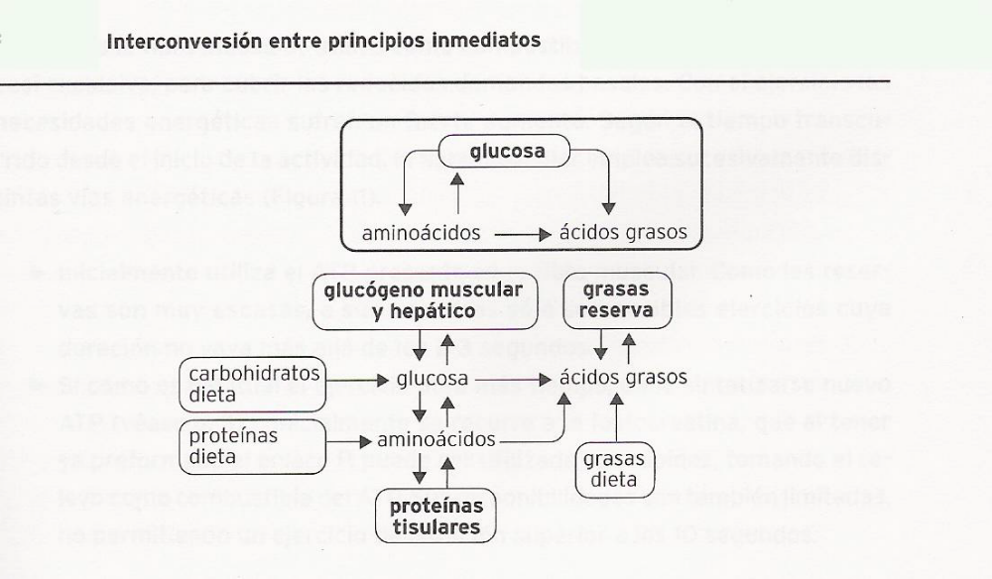
NTERCONVERSIÓN de los PRINCIPIOS INMEDIATOS

Slide 12
Clasificación funcional de los ejercicios.
◻CARACTERISTICAS de los EJERCICIOS
✓Clasificación moderna :
→de Fuerza (contra resistencia, resistance training) Anaeróbicos alact y lact.
→de Resistencia (de fondo, endurance training) Aeróbicos .
✓Componentes o Variables que los caracterizan :
→Tipo de ejercicio : forma de ejecución
Cíclico o acíclico. Contacto o no. Recreativo o competitivo.
→Intensidad : componente mas agresivo y fundamental.
RESISTANCE :Max +85%. Submax 70 -85%. Medio -70%. Bajo -50%.
ENDUR: Max, sobre umbral anaeróbico. Submáxima ,bajo umbral. Medio, encima u aeróbico.
→Volumen :
Cantidad de trabajo en ms, en tiempo, en kg, en series, en reps,....
→Densidad o recuperación : ejercicio continuo o intervalico.

Slide 13
Intensidad : parámetro fundamental
◻INTENSIDAD :determinante del tipo de ejercicio desde punto vista metabólico.
✓Determina el tiempo de duración : elige el sistema de energía y el sustrato.
✓Determina la fatiga : por cansancio y por acumulación de desechos.
◻RESISTANCE TRAINING : fuerza, hipertrofia, potencia, resistencia muscular.
✓Int Max : +85%, utiliza ATP-PC. Se agota falta P. Dura -de 20seg.
✓Int Submax : 85 -70%. Utiliza glucógeno. Este se agota. Lactato. Hasta 1’30”.
✓Int Media a Baja : -70%. Utiliza glucógeno y puede grasa si muy bajo. Lactato.
◻ENDURANCE TRAINING : resistencia anaeróbica y aeróbica.
✓Anaeróbico : por encima UAN, y Uvent. Acumula Lactato. +70%?? Depende de donde este Umbral. Utiliza glucógeno, gran rendimiento energético y potencia.
▪Max capacidad : Anaeróbico Láctico. Max potencia : Anaeróbico Aláctico.
✓Aeróbico : debajo UAN. No Lactato, usa glucógeno depende duración empleara grasa. Por debajo de 50% solo uso grasa y no adaptación CV.
▪Max potencia : justo debajo UAN. Max capacidad : máxima duración.

Slide 14
DINAMICA DE LOS NUTRIENTES
Generalidades, propiedades ergogénicas y necesidades deportivas.
a)Hidratos de Carbono
b)Proteínas
c)Grasas
d)Vitaminas y Minerales
e)Agua

Slide 15
Nutrición : conceptos básicos
La Nutriciónpuede definirse (Grande Covián, 1984) como el conjunto de procesos mediante los cuales el hombre ingiere, absorbe, transforma y utiliza las sustancias que se encuentran en los alimentos y que tienen que cumplir cuatro importantes objetivos:
  1. Suministrar energía para el mantenimiento de sus funciones y actividades,
  2. Aportar materiales para la formación, crecimiento y reparación de las estructuras corporales y para la reproducción,
  3. Suministrar las sustancias necesarias para regular los procesos metabólicos, y
  4. Reducir el riesgo de algunas enfermedades.

Slide 16
La Alimentación es, Grande Covián (1984), "el proceso mediante el cual tomamos del mundo exterior una serie de sustancias que, contenidas en los alimentos que forman parte de nuestra dieta, son necesarias para la nutrición".
El alimento es, por tanto, todo aquel producto o sustancia que una vez consumido aporta materiales asimilables que cumplen una función nutritiva en el organismo.
Dieta, que se define como el conjunto y cantidades de los alimentos o mezclas de alimentos que se consumen habitualmente, aunque también puede hacer referencia al régimen que, en determinadas circunstancias, realizan personas sanas, enfermas o convalecientes en el comer y beber. Solemos decir: "estar a dieta" como sinónimo de una privación parcial o casi total de comer.
La Dietética estudia la forma de proporcionar a cada persona o grupo de personas los alimentos necesarios para su adecuado desarrollo, según su estado fisiológico y sus circunstancias. Es decir, interpreta y aplica los principios y conocimientos científicos de la Nutrición elaborando una dieta adecuada para el hombre sano y enfermo.

Slide 17
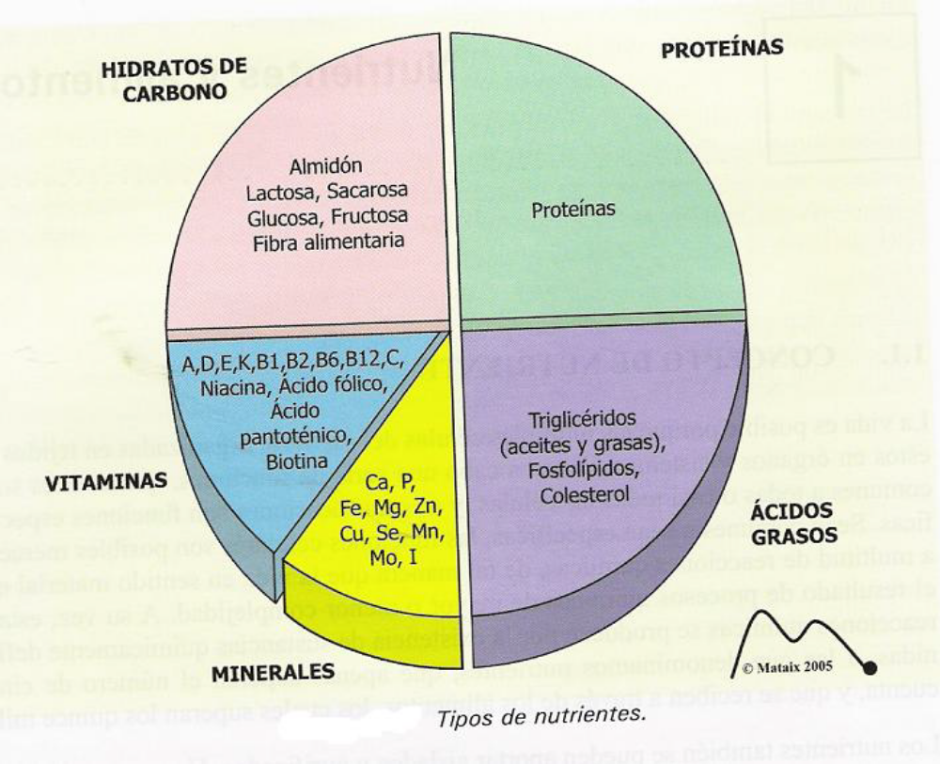
Tipos de nutrientes

Slide 18
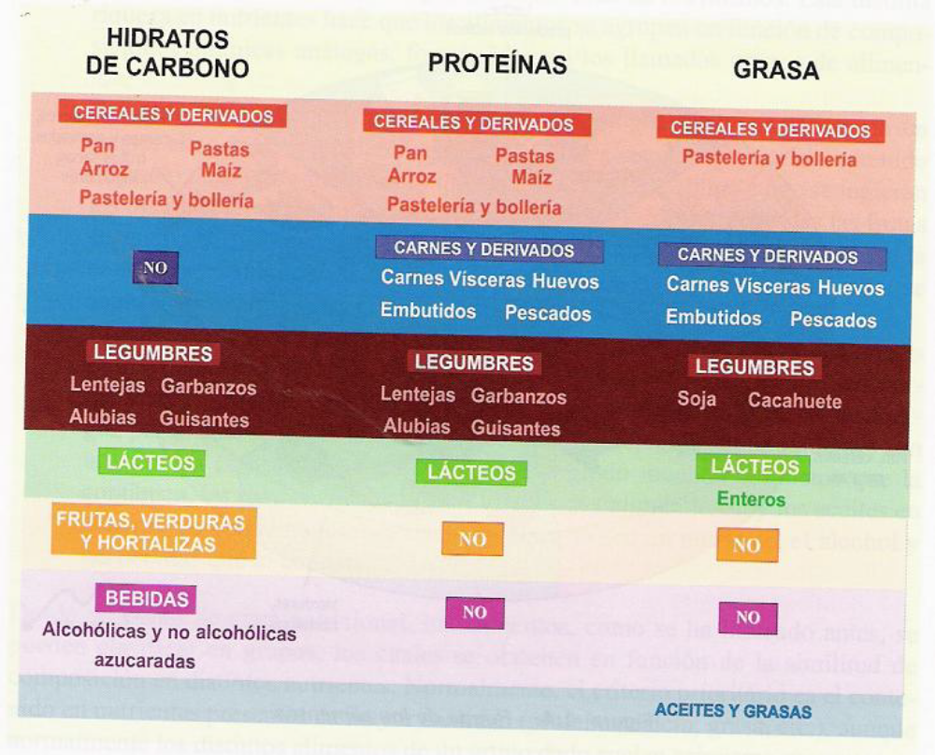
Nutrientes y alimentos

Slide 19
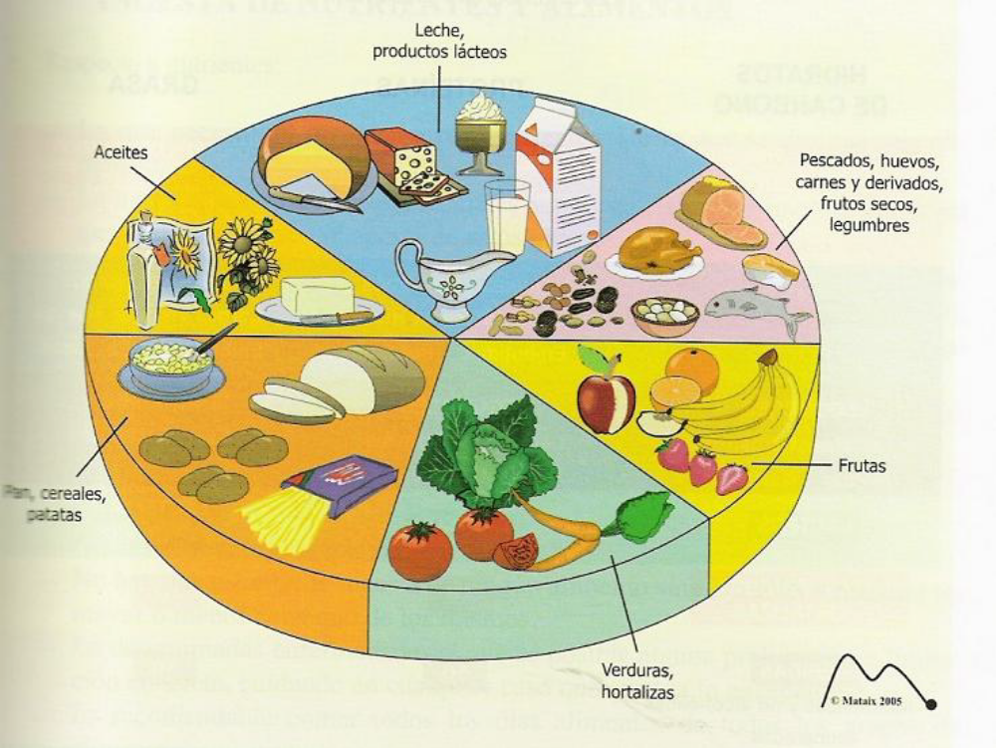
Grupos alimentarios

Slide 20
Hidratos de Carbono
Características básicas. Diferentes denominaciones.
Tipos : Fuentes alimentarias. Pirámide de CH.
✓Simples o monosacáridos : rápida digestión, poca duración energía.
✓Complejos o polisacáridos :lenta digestión, mucha duración energía.
✓No absorbibles : no producen energía, fibras de diversos tipos.
Funciones principales y secundarias.
✓Energía inmediata a duradera.
✓Protección de las proteínas
✓Acúmulo de depósito energético como glucógeno o como grasa
Metabolismo de los HC. Almacenamiento y uso
Índice glucémico: capacidad de liberar glucosa. Actividad insulina-glucagón.
Requerimientos y recomendaciones nutricionales RDA, CDR.
✓en grs/kg. Difícil de calcular...
✓en % total en dieta. La realidad es de consumo insuficiente.

Slide 21
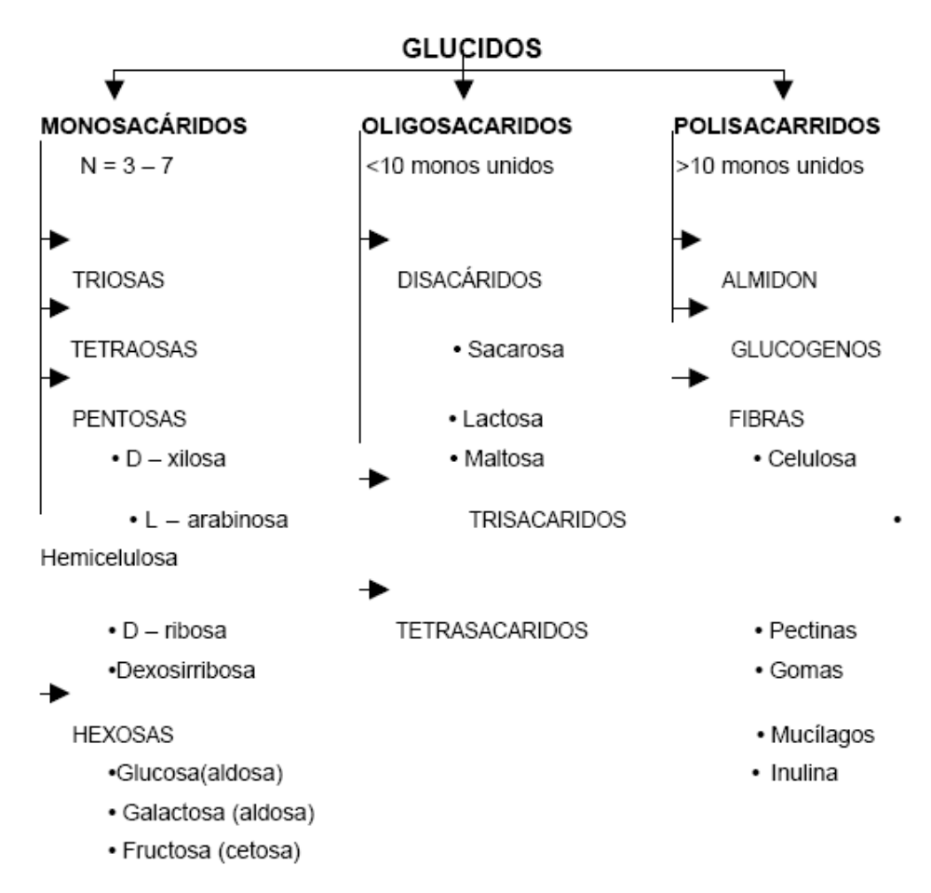

Slide 22
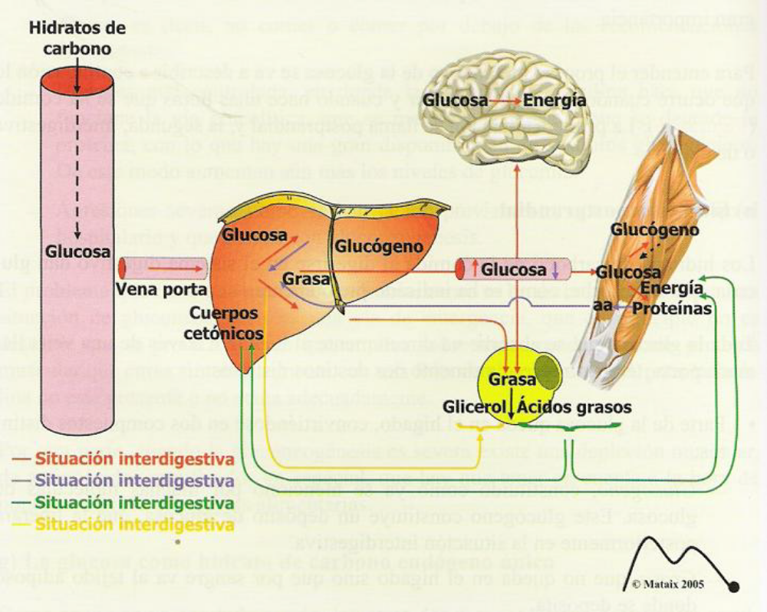
Metabolismo de los Carbohidratos

Slide 23
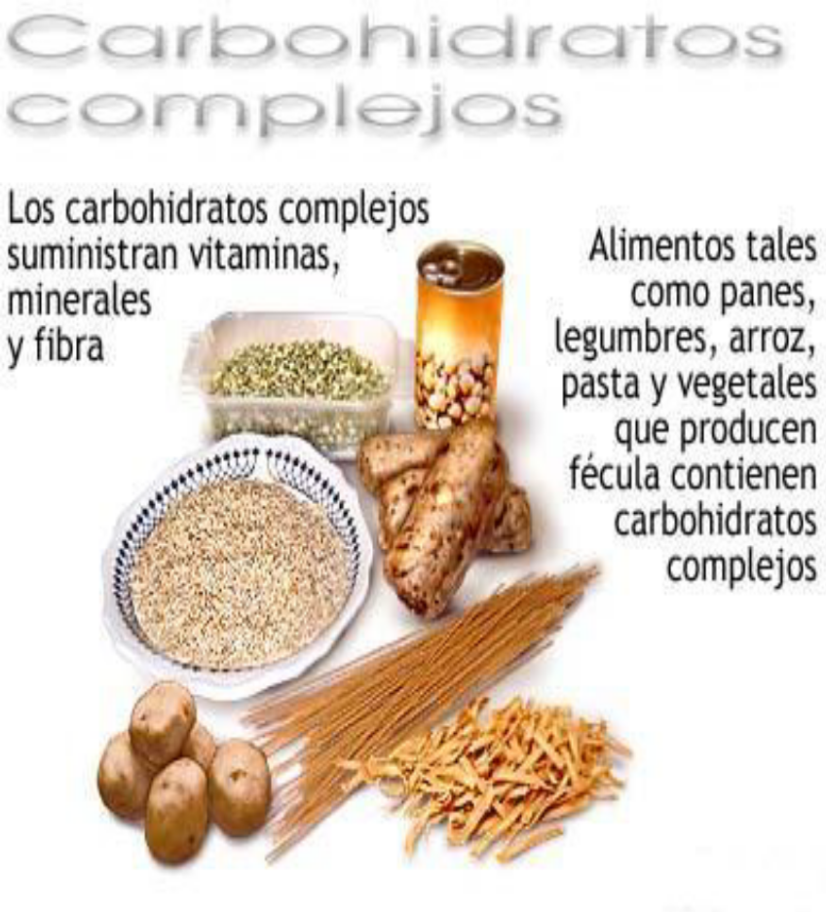
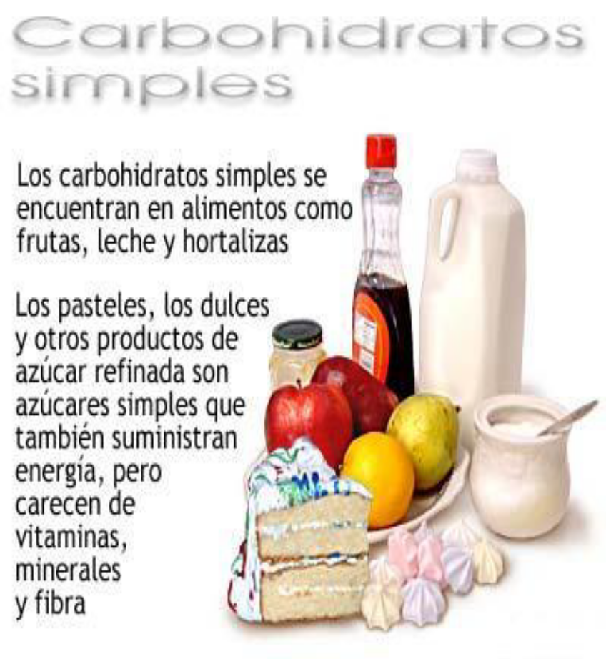
Tipos de Carbohidratos

Slide 24
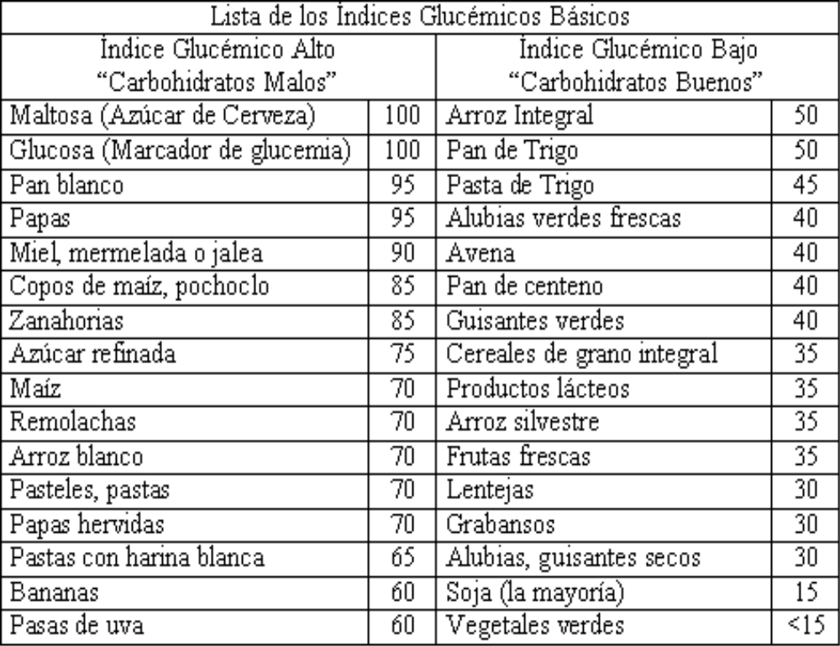

Slide 25
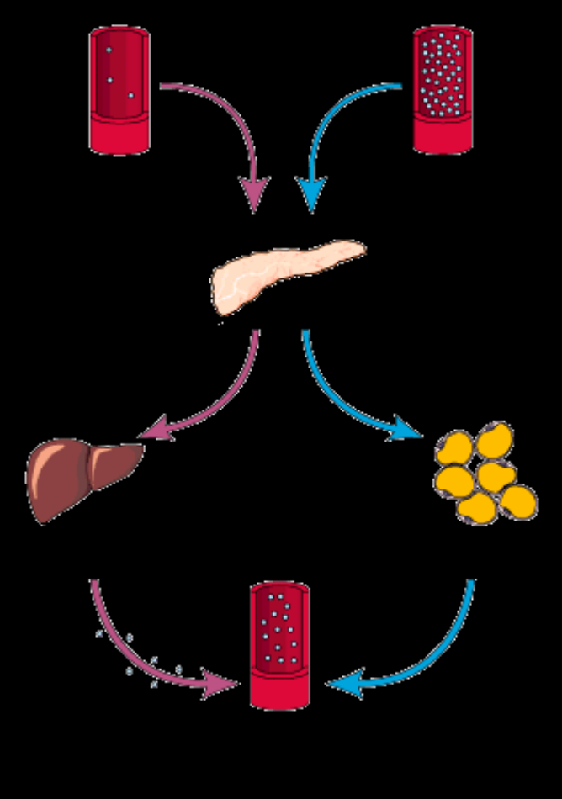
Impacto de la glucosa en la sangre

Slide 26
Proteínas
Características básicas. Aminoácidos. AA´s limitantes, BV y NPU.
Tipos y fuentes alimentarias.
✓Proteínas completas, animales. AA´s esenciales.
✓Proteínas incompletas, vegetales .AA´s no esenciales.
Funciones principales y secundarias.
✓Generación y reparación de tejidos y estructuras
✓Creación de enzimas, anticuerpos, hormonas, neurotransmisores..
✓Desechamos función energética. Relación con CH y Grasas en dieta.
Actividad hormonal.
✓El aumento metabólico. El ADE.
✓Testosterona, Insulina; Cortisol y Glucagón
Requerimientos y recomendaciones nutricionales RDA, CDR.
✓en grs/kg de peso corporal. Riesgos de exceso y defecto.
✓en % total en dieta, relacionado con otros principios.

Slide 27
PROTEÍNAS
Son moléculas formadas por C, H, O, N generalmente. Algunas también llevan S y otras, además, tienen P, Fe, Cu, I, etc.
También se puede decir que son polímeros de aminoácidos (aá), es decir, largas cadenas de aá no ramificadas.
No todas las cadenas de aá pueden considerarse proteínas, según esto tenemos:
Oligopeptidos (cadenas de 2-10 aá)
Polipeptidos (cadenas de + 10 aá)
Proteínas (cadenas de + 50 aá o sí el valor de PM excede de 5000)
El organismo fabrica sus propias proteínas a partir de los aá libres de las células, por lo que no hay proteínas imprescindibles en la dieta. Sin embargo, hay aá que no pueden ser sintetizados y hay que incluirlos en la dieta, se llaman aá esenciales. Son 8: Valina, Leucina, Isoleucina, Meteonina; Fenilalanina, Treonina, Triptófano, Lisina. Para los niños además hay Arginina e Histidina.

Slide 28
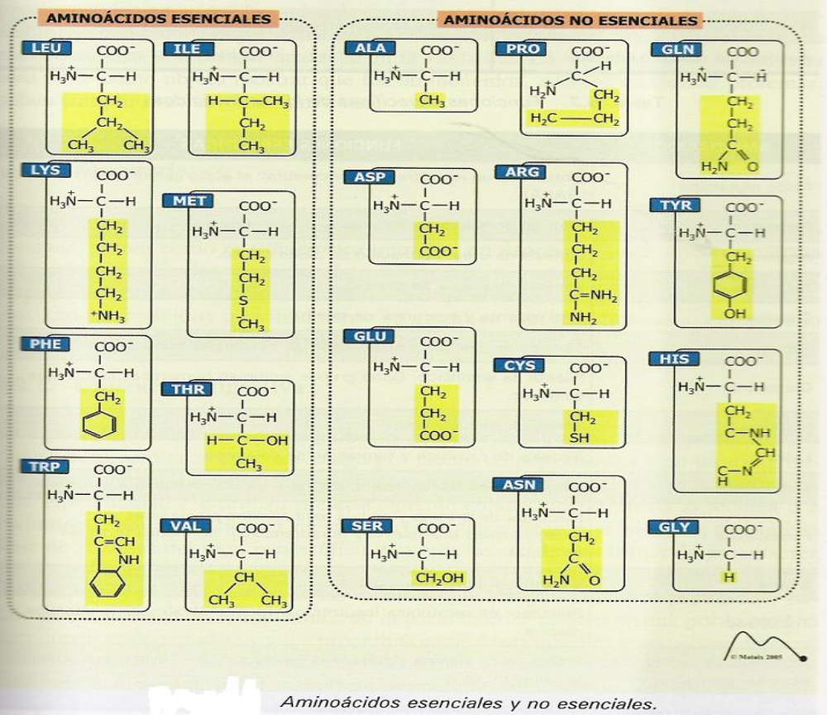
Aminoácidos esenciales y no esenciales

Slide 29
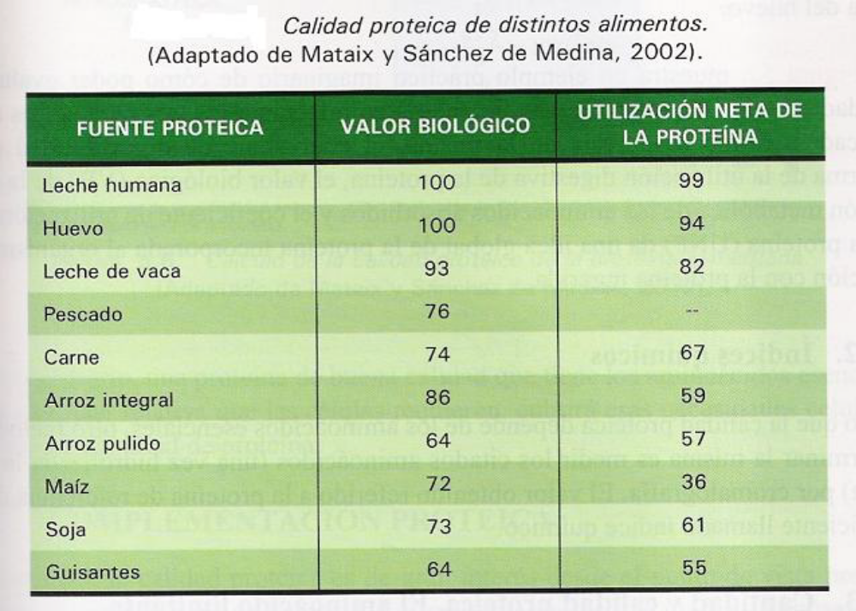
VB y NPU de las Proteínas

Slide 30
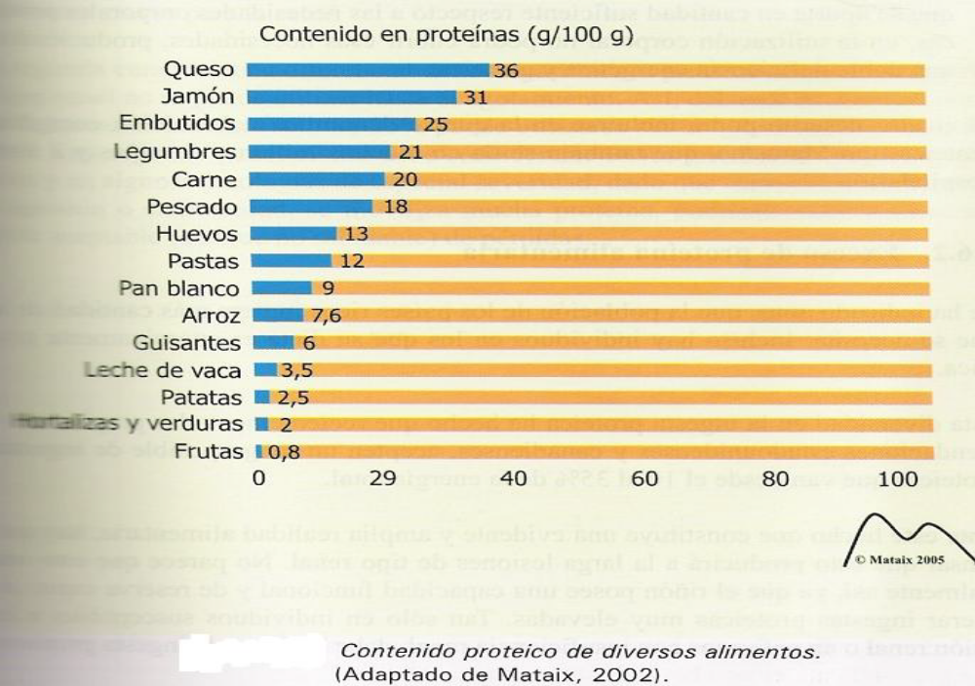
Contenido proteico de los alimentos

Slide 31
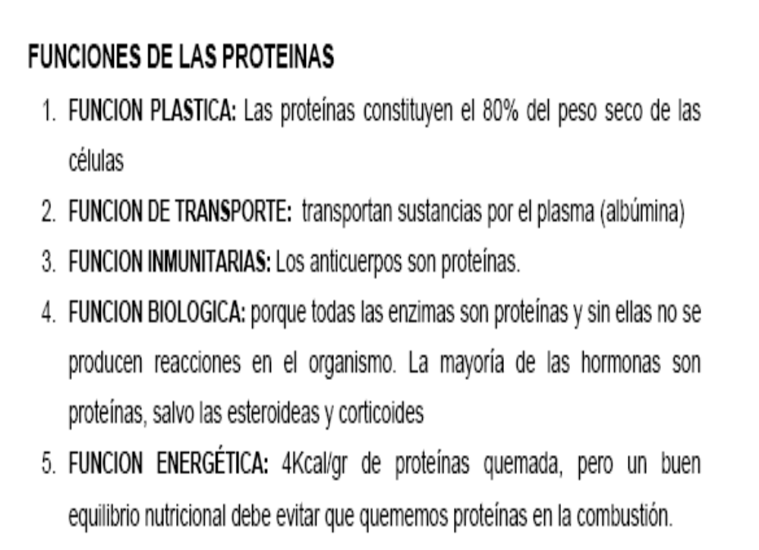

Slide 32
Grasas
Características básicas. Valor calórico. Hidrofobia. Se almacenan en seco.
Tipos y fuentes alimentarias.
✓Fosfolípidos ,mundo vegetal. Formador de membranas.
✓Colesterol ,m animal. Precursor hormonas esteroideas, ácidos biliares, VitD.
✓Triglicérides: formados por ácidos grasos saturados o insaturados. En ambos.
Funciones principales y secundarias.
✓Reparadora y formadora de elementos y estructuras. Sistema hormonal.
✓Energía para la vida. Somos seres aeróbicos. Transmisión nerviosa.
✓Formación de tejido adiposo de reserva. Aísla del frío y mantiene temperatura.
Metabolismo de las Grasas. Niveles internos y externos.
✓Tejido adiposo, debajo de la piel, 100.000Kcal.
✓Reserva intramuscular 10.000Kcal.
✓Grasa en plasma, lipoproteínas. Intervisceral. Factores de salud y enfermedad.
Requerimientos y recomendaciones nutricionales.
✓RDA , CDR. % recomendados en dieta.
✓Excesivo para población normal. Problemas de salud. Intolerable deportistas.

Slide 33
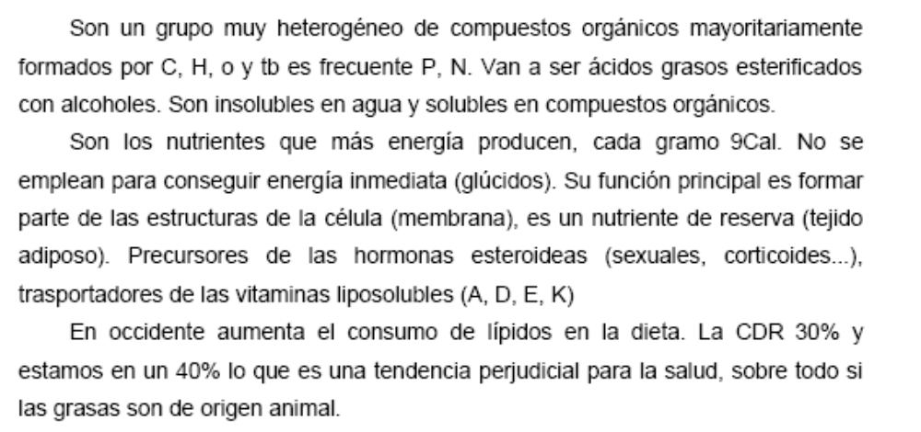
Características básicas

Slide 34
Clasificación de los lípidos
Triglicéridos(grasas y aceites):
    *Glicerol
    *Ácidos grasos:
      -Saturados (AGS)
      -Monoinsaturados(AGM)
      -Poliinsaturados(AGP):
          AGP omega-3 (n-3)
          AGP omega-6 (n-6)
Fosfolípidos(ej. Lecitina)
Esteroles(ej. Colesterol)

Slide 35
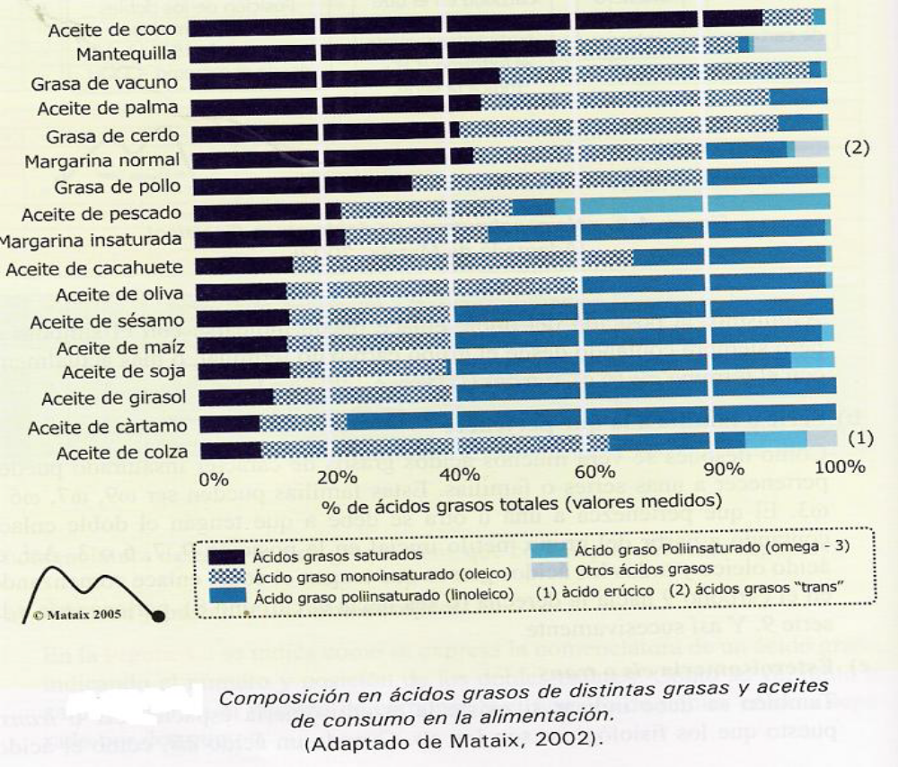
Composición en Ácidos Grasos de los alimentos

Slide 36
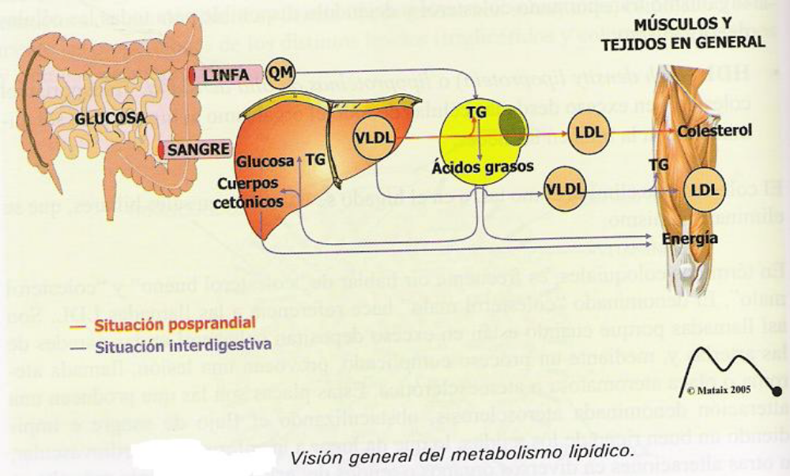
Metabolismo de las Grasas

Slide 37
Ingesta de grasa. Recomendaciones dietéticas
La dieta no debe contener más del 30-35%de las calorías procedentes de la grasa.
Se recomienda que la energía de los AGS y de los AGP sea inferior al 10% de las calorías totales y que al menos el 13% restante proceda de los AGM.
Con respecto al colesterol se recomienda que la dieta no contenga más de 300 mg/día (o menos de 100 mg/1000 kcal).
Es importante, moderar el consumo de grasa total y, especialmente, de grasa saturada, procedente principalmente de alimentos de origen animal y aumentar el consumo de verduras, hortalizas, cereales, leguminosas, frutas (fuente de fibra y vitaminas antioxidantes) y de pescados grasos y aceites vegetales, como el aceite de oliva, suministradores de AGP y AGM, respectivamente.
Aparte de los factores dietéticos, existe la certeza de que factores genéticos y también el tabaquismo, una vida sedentaria, el consumo de determinados medicamentos, etc., pueden también ser factores de riesgo y elevar los niveles de colesterol.

Slide 38
Vitaminas
Características básicas.
✓Elementos orgánicos. No aportan energía. Acompañan a los nutrientes.
Tipos y fuentes alimentarias.
✓Hidrosolubles : grupo B y C.
✓Liposolubles : A, D, E, K.
Funciones principales y secundarias.
✓Hidrosolubles :coenzimas metabólicos de energía y reparación. Fosfatos.
✓Liposolubles : funciones específicas, a varios niveles.
Metabolismo de las vitaminas.
✓Necesarias en pequeñas cantidades para evitar carencias y enfermedades.
✓Ejercicio físico incrementa su nivel de utilización. Cambios estacionales, stress..
Requerimientos y recomendaciones nutricionales.
✓Particulares de cada una de ellas. Se cubren con la combinación de alimentos.
✓Exceso puede ser tóxico en liposolubles. Hidrosolubles se excretan orina.
Dinámica de las Vitaminas en el ejercicio. Necesarias?
✓Necesidades incrementadas igual que procesos metabólicos. Mejor utilización.

Slide 39
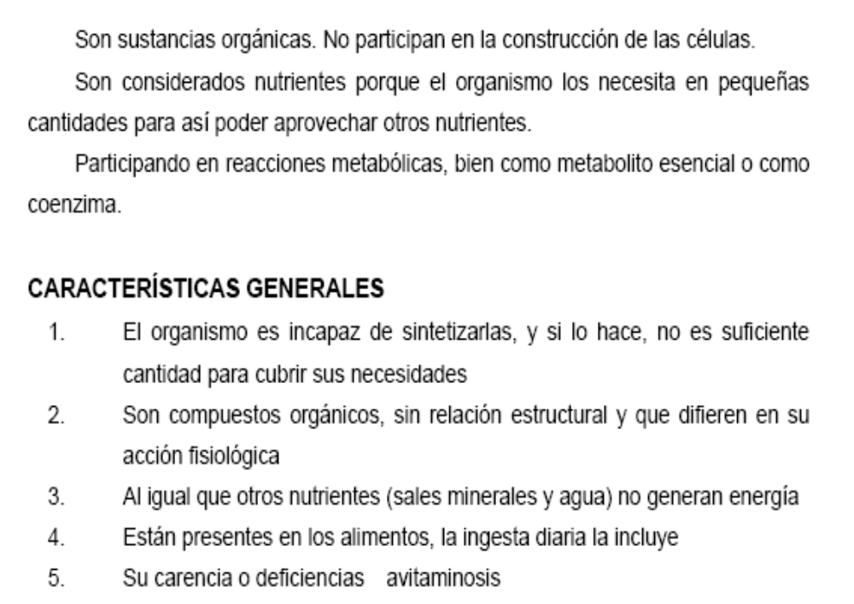

Slide 40
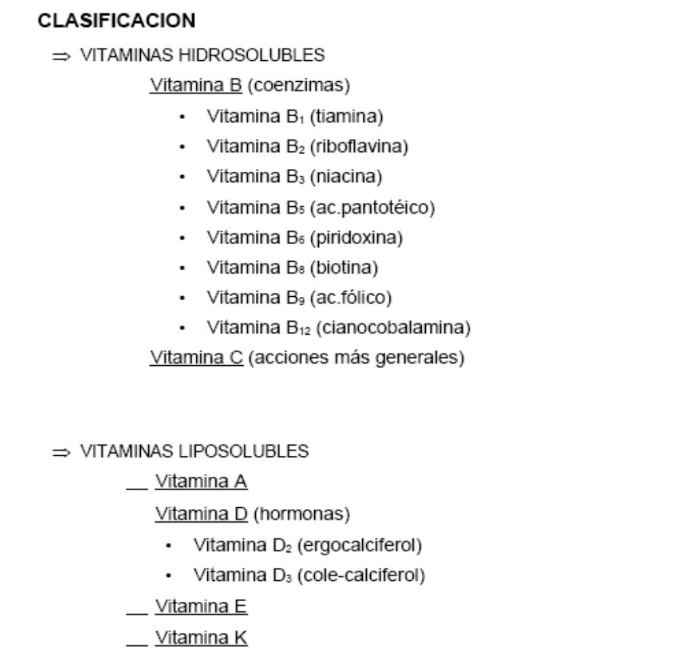

Slide 41
Minerales y oligoelementos
Características básicas.
✓Elementos inorgánicos, que no aportan energía. Acompañan alimentos.
Tipos y fuentes alimentarias.
✓Macroelemento, Microelementos, Oligoelementos, depende necesidad.
✓En diferentes concentraciones en los grupos alimenticios.
Funciones principales y secundarias.
✓Síntesis de tejidos y estructuras. Reacciones celulares. Energía eléctrica.
✓Sintetizan hormonas. Forman hemoglobina. Forman nutrientes...
Metabolismo de los minerales.
✓Calcio y Fosforo forman hueso. Hierro ,sangre. Sodio y Potasio controlan los fluidos. Azufre parte de las proteínas. Zinc, Cromo antiox.
Requerimientos y recomendaciones nutricionales. En ejercicio
✓Aumentan al igual que las necesidades de macronutrientes.
✓Se consiguen ,como esos, con el aporte de grupos alimenticios varios.

Slide 42
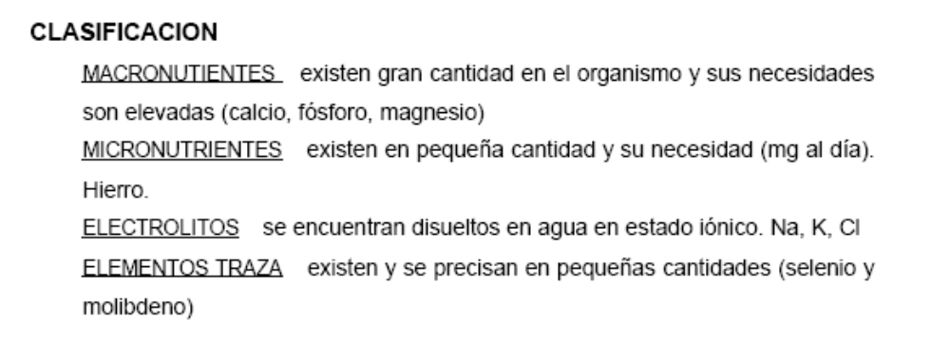

Slide 43
Agua
El Agua. El nutriente esencial.
✓2/3 partes del cuerpo es agua. Necesaria para todo el equilibrio homeostático.
Importancia del agua en el cuerpo humano.
✓Mantiene temperatura y niveles de PH y sangre. Controla circulación – tensión.
✓Distribuye los nutrientes al organismo. Elimina elementos de desecho...
Funciones en ejercicio.
✓Recuperar fluidos perdidos por :sudoración, ventilación, evaporación.
✓3/4 partes de los músculos. Acumulación glucógeno, aporte proteico, vit-min.
Balance hídrico : comparación reposo-actividad.
✓Diferente nivel reposo, a perdidas con ejercicio. Diferente ubicación.
✓Deshidratación - Rehidratación. Sensible e insensible. Aumentan necesidades.
✓Responsable de perdidas y ganancias de peso. Controlada por min electrolitos.
Condicionantes del ejercicio : sudoración y deshidratación.
✓El deportista crea sus propias y nuevas adaptaciones y mejora funciones agua.
✓Perdida de agua +5% limita ejercicio, +10% problemas de salud y muerte celular.
✓A mas edad, -% agua en cuerpo y mayores perdidas con ejercicio.

Slide 44
EL H20
Es la Biomoléculas más abundante
El 70 % de la materia viva es H2O. Vemos algunos porcentajes:
Semillas, 5 % es H2O; Dentina, 10 %; Huesos y Madera, 50 %; Músculos, 75 %; el cerebro, la leche y las setas, 80 -90 %; las algas y las medusas, 95 %; embrión humano, 99 %; el adulto humano, 63 %
El H2O se encuentra de tres formas:
Agua circundante (Sangre, savia)
Agua intestinal (Entre células y tejidos)
Agua intracelular (dentro de las células, citosol)
La incorporación del H2O a los seres vivos se hace por tres vías
De forma líquida
En los alimentos
Como resultado de reacciones metabólicas

Slide 45
LAS FUNCIONES DEL H2O EN LOS SERES VIVOS:
Disolvente universal: todas las reacciones de la célula discurren en medio acuoso.
•Función de transporte: De sustancias del medio interno al externo de la célula (productos de secreción) y viceversa
•Función estructural: Da forma y volumen a las células
•Función termorreguladora amortiguadora en los grandes cambios de temperatura (la vida existe dentro de unos límites de temperatura).
•Función lubrificante de amortiguador mecánica en roces y golpes: Ejemplo.-Articulaciones, líquido amniótico
•Función bioquímica: Interviene en reacciones químicas, ejemplo: Hidrólisis, condensación, reacciones inversas

Slide 46
El aporte de agua procede de tres fuentes principales:
1.Del consumo de líquidos: agua y otras bebidas.
2. Del agua de los alimentos sólidos, pues casi todos contienen algo de agua y muchos (frutas, verduras, hortalizas, leche, ..) una cantidad considerable. En España, con un consumo medio de energía de 2663 kcal/día, el aporte de agua de los alimentos de la dieta es de 1174 mL, procedente en su mayor parte de los grupos antes mencionados.
3. De las pequeñas cantidades de agua que se producen en los procesos metabólicos de proteínas, grasas e hidratos de carbono.

Slide 47
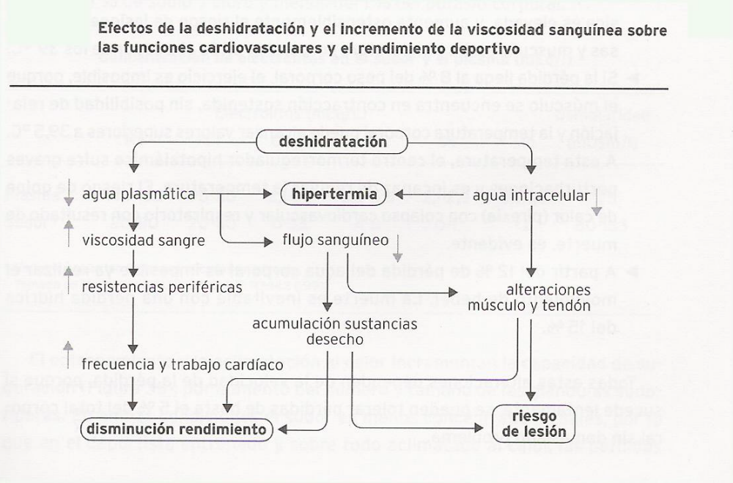
EFECTOS de la DESHIDRATACIÓN durante el EJERCICIO sobre SALUD y RENDIMIENTO

Slide 48
PAUTAS NUTRICIONALES BASICAS (1)
Calorías. Valores energéticos.
✓Valores calóricos en los alimentos y valores nutritivos.
✓Valores energéticos en Dieta : normo, hiper, e hipocalóricas.
✓Implicaciones. Cómo lo manejo? Aumento, mantenimiento, pérdida peso. Cuestión de calorías.
✓Recomendaciones dietéticas generales : dieta suficiente en calorías. Calorías nutritivas y no vacías (azúcares y alcohol).
Dieta completa. La variedad en los alimentos.
✓No existe alimento completo
✓Almacenamiento, preparación y cocinado de los alimentos.
✓Grupos alimenticios y su relación con los nutrientes.
✓Organización de los alimentos en dieta. Pirámides alimenticias.
✓Factores sicológicos : cansancio, aislamiento, desánimo..
✓Recomendaciones dietéticas generales : consumir variedad suficiente de alimentos para cubrir necesidades.

Slide 49
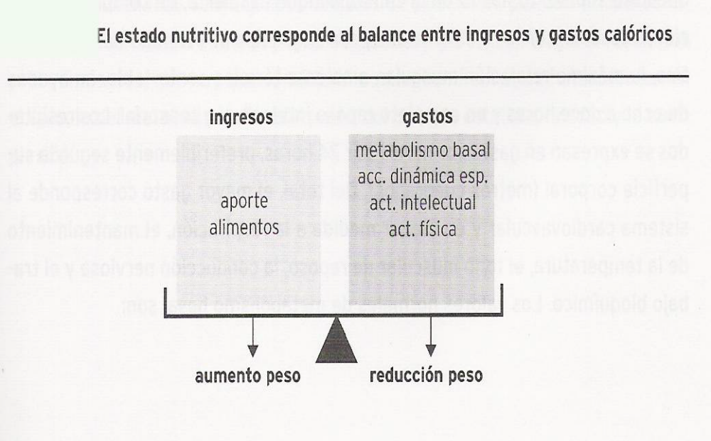
Balance calórico

Slide 50
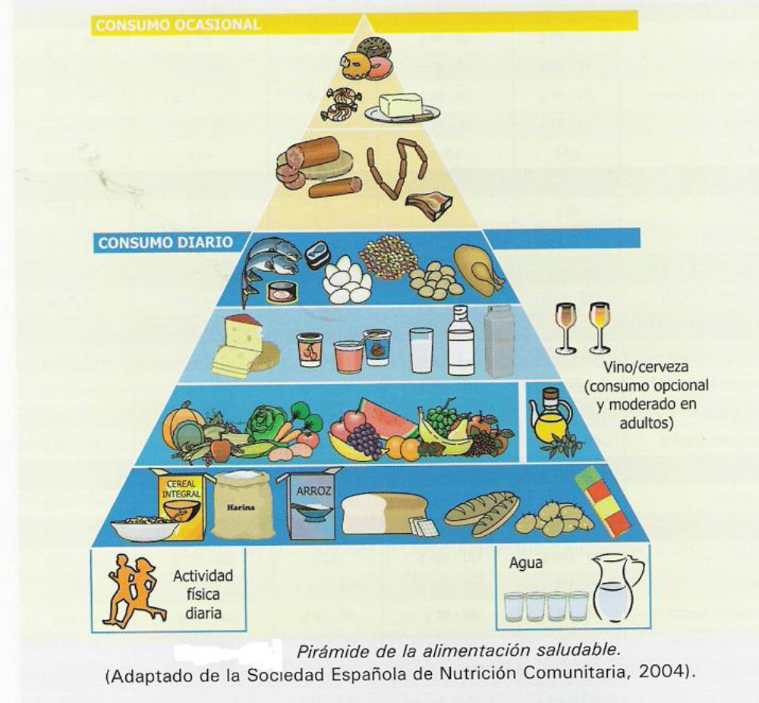
Dieta completa

Slide 51
PAUTAS NUTRICIONALES BASICAS (2)
Equilibrio de nutrientes. Diferente según culturas, países, razas, .FAO, OMS.
✓Equilibrio en dieta normal y dieta deportiva
✓Equilibrios según diferentes Biotipos corporales.
✓Edades y sexos.
✓Diferencia entre deportes y actividades físicas...
✓Recomendaciones dietéticas generales : equilibrio estará según RDA en 60%CH, 15%Prot,25%Grasa.Cuidado con sal, suficiente fibra. Nuevas recomendaciones según modas.
Organización de las tomas
✓Modelos mediterráneo y anglosajón. Ventajas e inconvenientes
✓Orden descendente por cantidades
✓Menor ingesta de alimentos en las últimas horas : pros y contras
✓Los horarios de entrenamiento : tomas especiales para entrenamiento.
✓Recomendaciones dietéticas generales : dividir en varias tomas. No dice cuántas ni en qué orden (cultural).

Slide 52
NUTRICION para el CONTROL del PESO CORPORAL
a)Generalidades.
b)Aumento de peso en masa muscular.
  planteamientos generales
  pautas nutricionales
c) Reducción de peso y pérdida de grasa.
  planteamientos generales
  pautas nutricionales

Slide 53
Nutrición para el control del peso corporal
PARA QUIENES el control de peso :
✓para deportistas buscando mejora del rendimiento en competición.
✓para practicante de actividad física por : ocio, diversión, ...y por estética. Los conceptos estéticos funcionan por modas. Salud??
✓personas sedentarias que realizan dietas (de control, de milagro..),sin ejercicio.
CONDICIONANTES :
✓Nutrición estará adaptada al ejercicio físico y a sus diferentes situaciones.
✓Peso corporal a conseguir :dentro de los límites de la salud y/o mejora de capacidades..
  -vigilar : % graso, niveles de energía, variables sanguíneas..
  -controlar : normalidad en los hábitos de vida, sueño, niveles de stress..
✓Actuación conjunta de entrenador , preparador físico, dietista, a veces sicólogo.
SITUACIONES :
✓Aumento de peso, en masa muscular,
✓Reducción de peso en grasa corporal.
✓Aumento de músculo con reducción simultánea de grasa . ????

Slide 54
Aumento de peso y masa muscular (1)
Se busca el aumento de masa muscular magra. No sólo aumentar de peso. No sólo es dieta, también hay otros factores que no pueden fallar.
Combinación de
✓Programa de entrenamiento de musculación con fases de hipertrofia.
  -intensidades submáximas 70 –85% 1RM
  -volumen y frecuencia de trabajo, adaptados a intensidad
  -recuperación es el factor crucial para ganancia de nuevo músculo.
✓Programa dietético adaptado al entrenamiento.
✓Posible empleo de suplementación dietética para optimizar ento. y dieta.
✓Control de hábitos y costumbres : sueño, actividad laboral, stress..
✓Sin duda : potencial genético del deportista, manifestado en su biotipo.
Controlando :
✓Aumento de ,como mucho : 0,25 a 0,50 kg / semana. Más peso, grasa.
✓Antropometría : peso, pliegues grasos o BIA, y medidas musculares.
✓Mejora en la capacidad de entrenamiento (aunque esta sea genérica)
✓Salubridad en las “nuevas costumbres”

Slide 55
Aumento de peso y masa muscular (2)
PAUTAS NUTRICIONALES
✓Aumento calórico de la dieta. Factor absoluto: aumenta rel. nutriente/peso cor.
  -Para mayoría es suficiente, algunos ganan grasa.
  -Modificar % de cada nutriente puede ser ,además, necesario.
✓Tomas cada 2,5 a 3 horas, incluso por la noche. Dieta variada y fácil de digerir.
✓Completar 5-6 tomas en días de entrenamiento y en festivos.
✓Aumento en CH y Grasas si biotipo ectomorfo, o mantiene mucha actividad.
✓Aumento % de proteínas y relación nutriente/peso corporal:
  -hasta 1,6 gr/kg en deportes “endurance”. A veces no más de 15% total calor.
  -hasta 2,5 gr/kg en deportes “resistance”. A veces hasta 40% ( bajas calorías)
  -problemas por exceso y por efecto.
✓Alimentos proteicos de diversa procedencia. Controlar su contenido graso.
✓Ajustar CH a la actividad física y Grasa al descanso para “ahorrar "proteínas.
✓Empleo de suplementos nutricionales si fuera necesario. Quizás no lo sea.
✓Planear la dieta en tomas de cada día , haciéndolo de antemano. No improvisar.
✓Evitar la ingesta de comida basura. No acercar sobrealimentación a glotonería.
✓Control a través de diarios y chequeo periódico de información por dietista o entrenador.

Slide 56
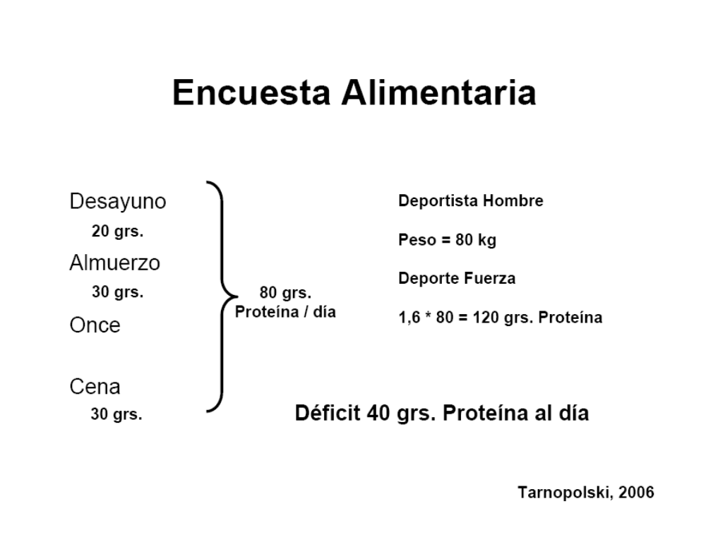

Slide 57
PRINCIPIOS PARA LA FORMULACIÓN DE DIETAS HIPER -CALORICAS
•Balance Energético: + 250 a -500 Cal /día
•Aportar no menos de 100 g proteínas de alto valor biológico.
•Importante aumento de hidratación fuera de las tomas.
•Aporte lipídico que asegure no menos de 6g de ácido linoleico.
•Controlar la ingesta de grasa saturada o ácidos grasos trans.

Slide 58
PRINCIPIOS PARA LA FORMULACIÓN DE DIETAS HIPER –CALORICAS (2)
•Recomendar al menos de seis comidas diarias.
•Seleccionar alimentos ricos en CHO como cereales y legumbres.
•Suplementar Creatina/antes, y BCAAs/después
•Suplementar EFAs para salud CVascular
•No dar menos de IMR x 1.80 kcal..

Slide 59
Reducción de peso y pérdida de grasa corporal (1)
Se busca la pérdida de peso ,pero sólo en grasa corporal. Varios factores :
  -buscaremos no reducir la capacidad de rendimiento dptvo (energ-fuer-mús)
  -puede tener implicaciones negativas para la salud, no debemos permitirlo.
Previamente :
✓Nos aseguraremos y asesoraremos de la necesidad de la reducción de peso.
  -mediciones antropométricas : IMC, peso/altura, plicometría, perímetros, BIA..
  -analizaremos los factores sicológicos, sociales, afectivos, entorno. Hábitos nutricionales.
Combinaremos
✓Programa de entrenamiento :
  -cardiovascular : elegir tipo, intensidades, duración y densidad. Vías y sustratos energ.
  -musculación : mantener masa muscular para mantener y mejorar MB y MTotal.
  -frecuencia es importante para recuperación ante el entrenamiento cruzado.
✓Programa dietético adaptado a la actividad cotidiana y al entrenamiento.
✓Posible empleo de suplementación dietética para optimizar funciones metabólicas.
✓Control de hábitos y costumbres : sueño, actividad laboral, stress..
✓Sin duda : potencial genético del deportista, manifestado en su biotipo.
Controlar :
✓Mediciones antropométricas, a comparar con las iniciales
✓Diarios de ingestas detallados y sencillos. Ayudan al autocontrol y a la evaluación.
✓Factores sicológicos, afectivos y sociales. El entorno y la situación personal.

Slide 60
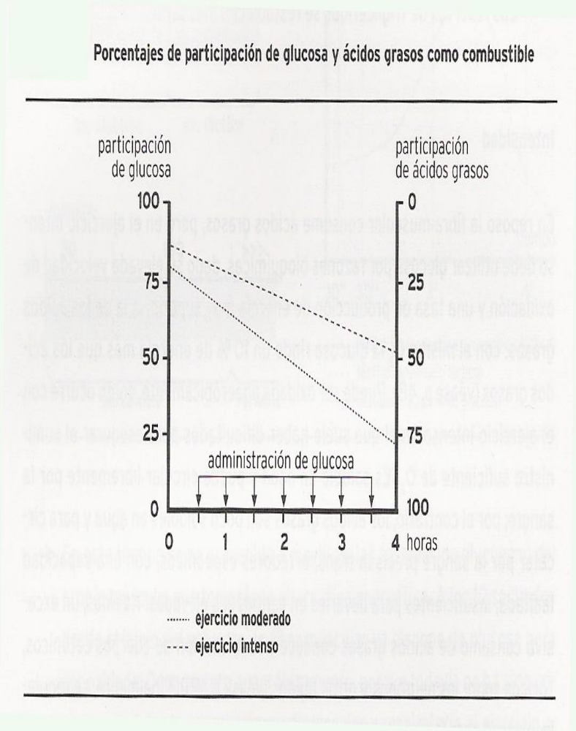
¿Hago CARDIO
para perder peso graso??
¡Saca tus propias conclusiones!

Slide 61
Reducción de peso y pérdida de grasa corporal (2)
PAUTAS NUTRICIONALES
✓Reducción calórica es 1º paso. No siempre vale ni es suficiente en deporte.
  -alternativa: variar los % de nutrientes, con alimentos y suplementos.
  -aumentar el gasto calórico de forma deliberada y específica.
✓Aumentar el número de tomas y reducir su contenido parcial. Divide y vence.
✓Comer cada 2 a 2,30 horas para controlar niveles de energía y glucemia.
✓Reducir CH y /o Grasas dependiendo de : biotipo, peso, edad, sexo y actividad.
✓Aumentar en % y en rel. g/kg la cantidad de Proteínas.
  -hasta 2 gr/kg de peso, o 25% del total en deportes de “endurance”.Ectomor?
  -hasta 3 gr/kg de peso, o 40% del total en deportes de “resistance”. Endomor?
  -examinar : low carb, Atkins, high carb..patrones establecidos, trucos milagro.
✓Alimentos variados. Controlar su contenido graso (sobre todo saturado).
✓CH complejos mejor que simples ,vigilar IG. Grasas insaturadas y “dietéticas”.
✓Empleo de suplementos nutricionales si fuera necesario. Quizás no lo sea.
✓Planear la dieta en tomas de cada día , para no perder ninguna. No improvisar.
✓Eliminar la ingesta de comida basura. Importante tomar algún día libre.
✓Control a través de diarios y chequeo periódico de información por el dietista.

Slide 62
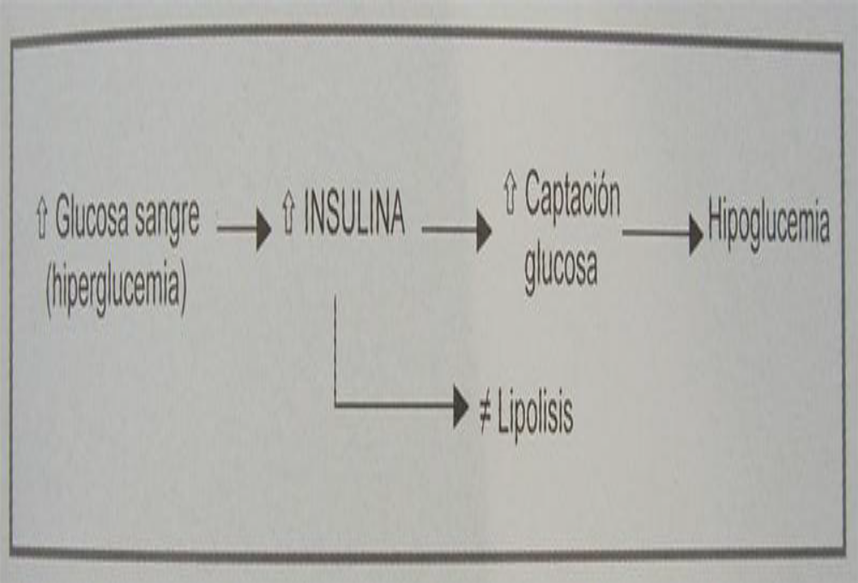
Dietas altas en CHO impiden la pérdida de peso

Slide 63
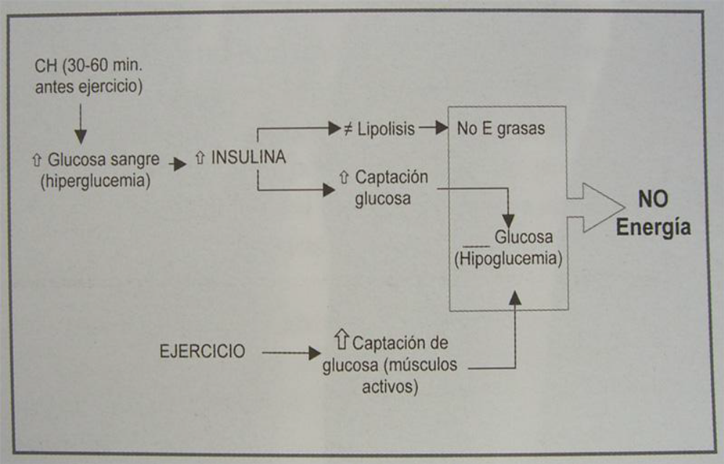
CHO antes del ejercicio NO ayudan a perder peso

Slide 64
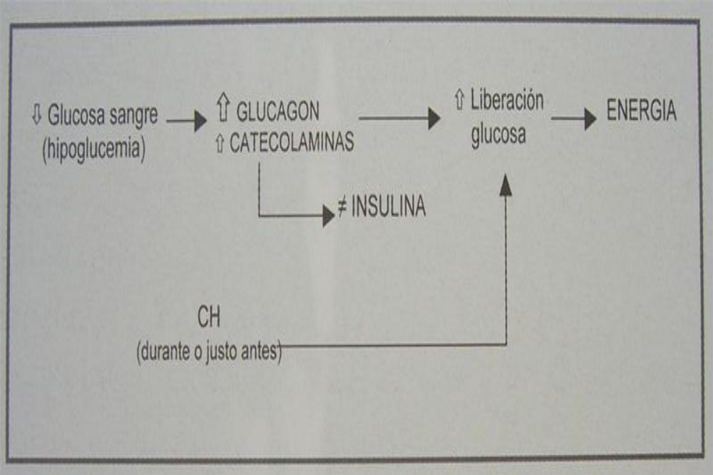
¿¿¿Reducimos la ingesta de Carbohidratos???

Slide 65
Comparación Grasas y Proteínas
Son muy densas en energía; tienen mas del doble de la cantidad de energía encontrada en el mismo peso de carbohidratos o proteínas.
Los alimentos altos en grasa tienden a ser apetitosos y deseables por mucha gente, por lo tanto tienden a comer mas.
Las grasas son eficientemente digeridas y asimiladas, así, la energía requerida para este proceso es poca
La ingesta de grasas no estimula su oxidación, mientras que la ingesta de carbohidratos incrementa la habilidad del cuerpo para usar carbohidratos.
Las proteínas de la dieta incrementan el efecto térmico de la comida.
Las comidas altas en proteínas tienden a incrementar la sensación de llenado.
Las dietas altas en proteínas pueden incrementar la perdida de peso total con relación a las dietas con contenido promedio de proteínas.
Las dietas de alto contenido proteico pueden incrementar la retención de proteínas corporales durante la restricción calórica.

Slide 66
PRINCIPIOS PARA LA FORMULACIÓN DE DIETAS HIPO -CALORICAS
Balance Energético: -500 a -1000 Cal /día
Aportar no menos de 75 g proteínas de alto valor biológico.
Aporte adecuado de HC para mantener tono simpático, niveles de T3, y minimizar cetosis que puede facilitar fracturas.
Aporte lipídico que asegure no menos de 3g de ácido linoleico.
Reducir ingesta de grasa saturada o ácidos grasos trans.

Slide 67
PRINCIPIOS PARA LA FORMULACIÓN DE DIETAS HIPO –CALORICAS (2)
•Recomendar no menos de tres comidas diarias.
•Seleccionar alimentos ricos en fibra, como frutas, verduras, cereales y legumbres.
•Suplementar vitaminas y minerales con dietas < 1200 Cal
•Suspender ingesta de alcohol.
•No dar menos de 1200 Cal/día a las mujeres, y 1500 Cal/día a los hombres.

